Slide 1
LÍMITES

Slide 2
OBJETIVOS
Calcular limites por definición
Calcular limites por propiedades
Calcular limites indefinidos

Slide 3
Conocimientos Previos
Aritméticos
Algebraicos
Trigonométricos

Slide 4
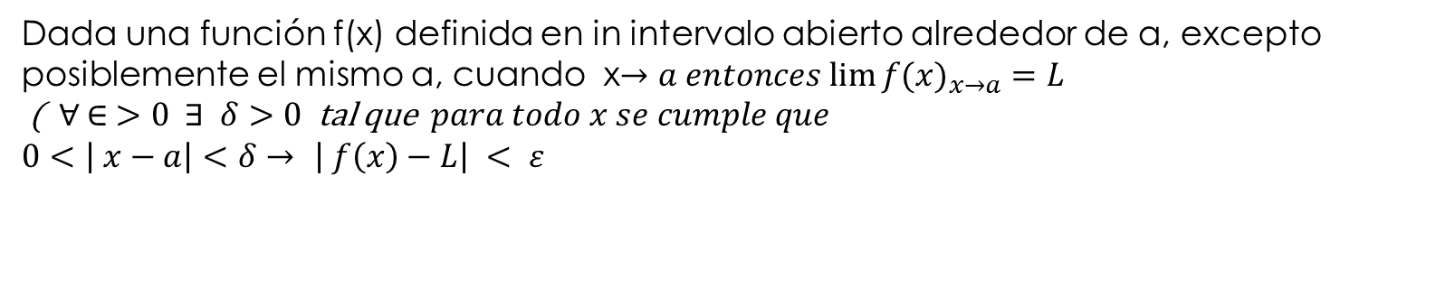
Definición de Límites
Dada una función f(x) definida en in intervalo abierto alrededor de a, excepto posiblemente el mismo a, cuando x$→a entonces {lim⁡f(x)}_{x→a}=L$
($∀$ $∈ >0 ∃ δ>0$ tal que $para todo x se cumple que$
$0<\left| x−a\right|<δ$ $→$ $\left| f\left(x\right)−L\right| < ε$

Slide 5


Utilizando la definición de limite Si $\lim_{x→2}($3x-5)= Cual valor debe tomar$δ para que la distancia entre f\left(x\right)y 1 sean inferior a 0.01$
($∀$ $∈ >0 ∃ δ>0$ tal que $para todo x se cumple que$
$0<\left| x−a\right|<δ$ $→$ $\left| f\left(x\right)−L\right| < ε$
Por definición tendremos que
$$\left| f\left(x\right)−L\right| < ε$$
$$\left|\text{3}\text{x}−5−1\right| < ε$$
$$\left|\text{3}\text{x}−6\right| < ε$$
3$\left|\text{x}−2\right| < ε$
$$\left|\text{x}−2\right| < \frac{ε }{\text{3}}$$
$\left|\text{x}−2\right| < \frac{0.01 }{\text{3}}$ = 0.003

Slide 6

PROPIEDADES DE LÍMITES
${lim⁡}_{x→a}⁡(f\left(x\right)+g(x)$) = ${lim⁡}_{x→a}$ f(x) + ${lim⁡}_{x→a}$ g(x)
${lim⁡}_{x→a}⁡(f\left(x\right)−g(x)$) = ${lim⁡}_{x→a}$ f(x) - ${lim⁡}_{x→a}$ g(x)
$\lim_{x→a}⁡(f\left(x\right),g(x)$) = ${lim⁡}_{x→a}$ f(x).${lim⁡}_{x→a}$ g(x)
$\lim_{x→a}⁡(f\left(x\right)/g(x)$) = ${lim⁡}_{x→a}$ f(x) / ${lim⁡}_{x→a}$ g(x)

Slide 7

Ejercicios
Calcule si los siguientes limites existen y aplique sus propiedades:
$\lim_{x→0}\frac{x^{3 }+3x^{2 }}{x^{2} }$
$b$) $\lim_{x→0}\frac{3x+1}{\sqrt{x−3}}$

